Slide 1
Тема: « Мышцы, типы мышц, их значение, основные группы скелетных мышц»
9 класс
Разработала: С.М.И.
с. им. П. Осипенко, 2019

Slide 2
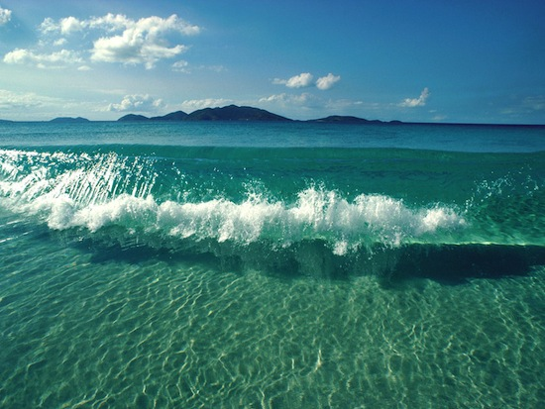
Здравствуйте

Slide 3
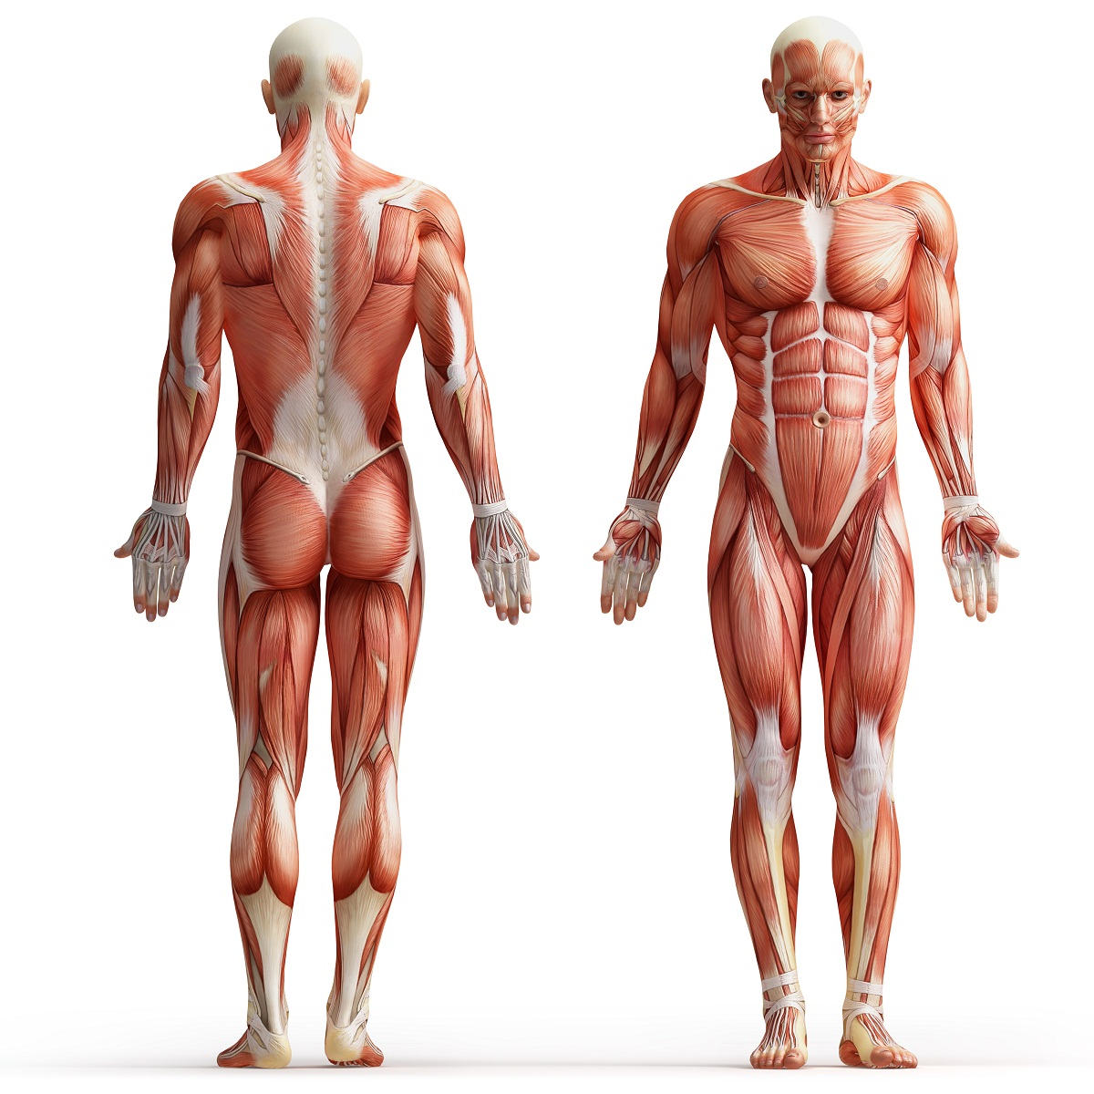
Тема урока: « Мышцы, типы мышц, их значение, основные группы скелетных мышц»

Slide 4
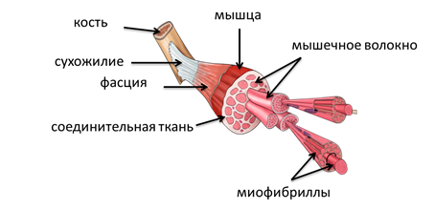
Мышца состоит из большого количества мышечных волокон, которые способны сокращаться. Они идут параллельно друг другу и собраны в пучки.

Slide 5
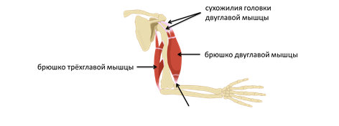
Строение двуглавой и трёхглавой мышц плеча.

Slide 6
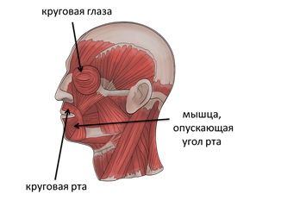
мышцы головы

Slide 7
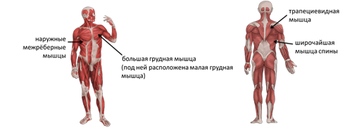
К мышцам груди относятся наружные и внутренние межрёберные мышцы и диафрагма, которые обеспечивают дыхательные движения.

Slide 8
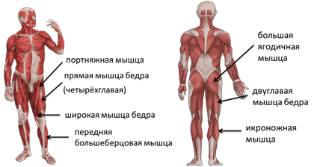
Закрепление материала. Итог урока .Скелетные мышцы обеспечивают передвижение человека. Они прикрепляются к костям и являются активной частью опорно-двигательной системы. В теле человека выделяют поперечно-полосатые мышцы головы, туловища и конечностей.
Гладкие мышцы обеспечивают двигательную активность внутренних органов.
Мышцы состоят из мышечных волокон, способных сокращаться.

Slide 9

Домашнее задание: параграф 22,вопросы с1-6, 1 вопрос в тет.

Slide 10
Спасибо за внимание

